Slide 1
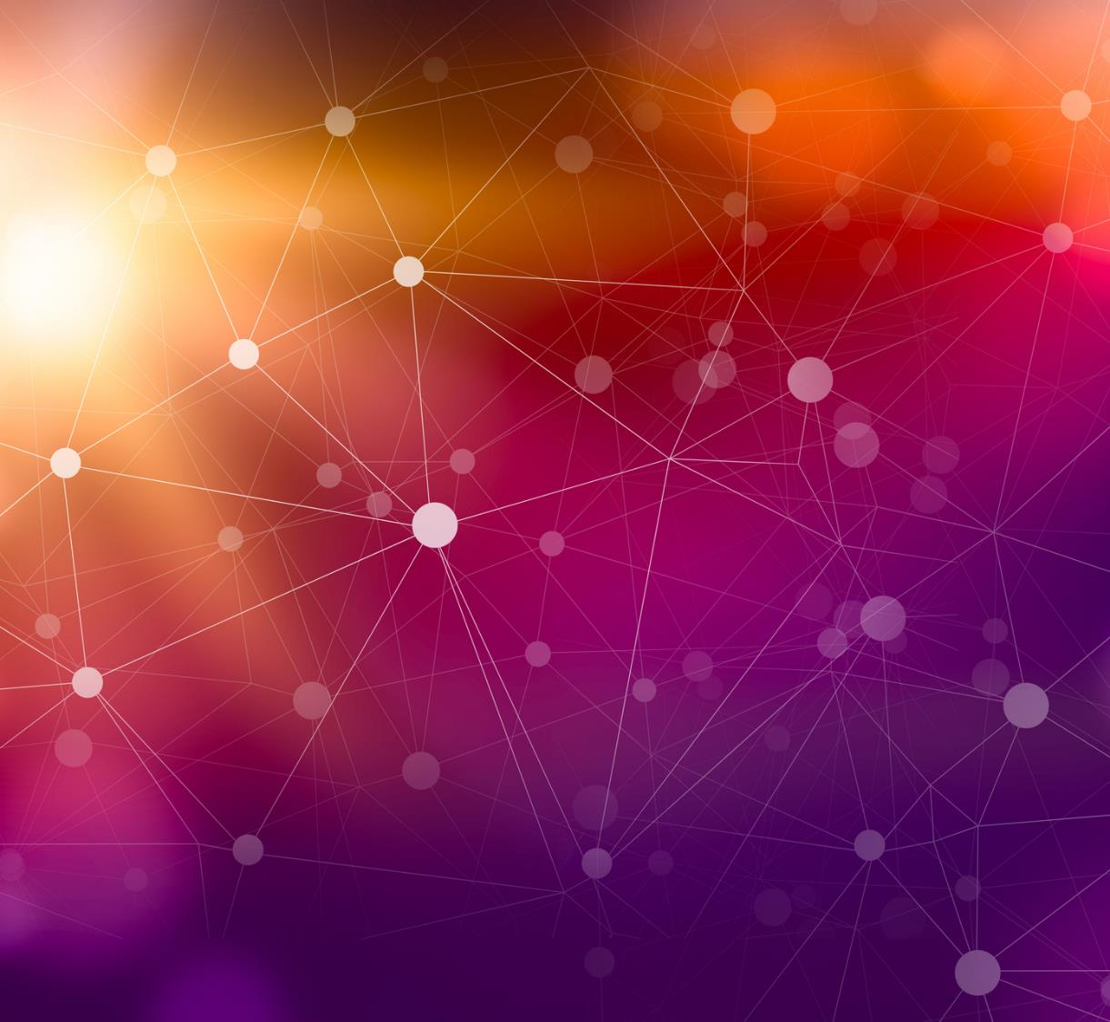
Detección de tumor en escáner cerebral mediante técnicas de Machine Learning
Héctor Jordà López
Máster en Inteligencia Artificial Avanzada y Aplicada

Slide 2
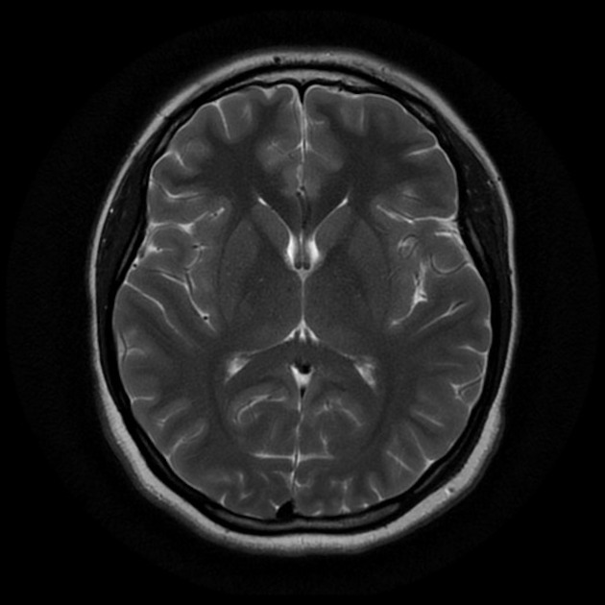
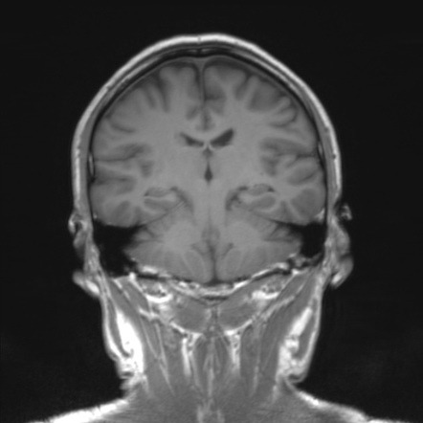
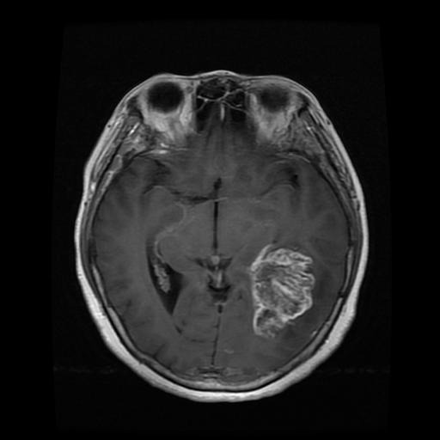
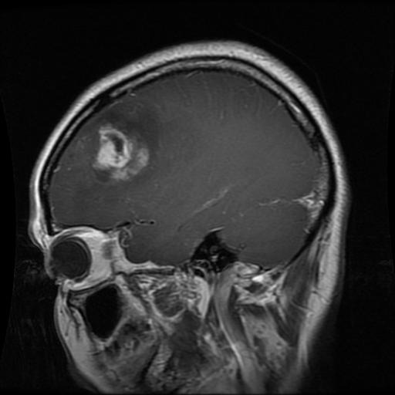
Dataset
https://www.kaggle.com/datasets/preetviradiya/brian-tumor-dataset
El Dataset se ha obtenido de la web de Kaggle.com, especializada en competiciones en Data Science.
EL Dataset cuenta con 4200 imágenes de escáner cerebral clasificadas en Healthy/Tumor.
Las imágenes se distribuyen en diferentes formatos y tamaños. También pueden estar tomadas desde distintas perspectivas.
Healthy
Healthy
Tumor
Tumor

Slide 3
Train / Validation / Test

Slide 4
Train / Validation / Test

Slide 5

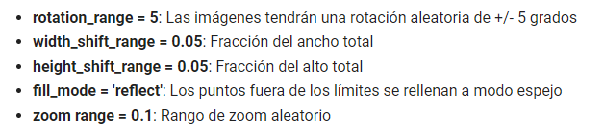
Preprocesado y DataAugmentation
El único preprocesado aplicado será una función que divida el valor de los píxeles entre 255, quedando así en un rango entre 0 y 1:
A través del generador, definiremos el tamaño deseado de las imágenes a la entrada (128, 128).
Al tratarse de imágenes médicas, introduciremos pocas variaciones a través del Data Augmentation:

Slide 6
Modelo
Al tratarse de imágenes, el modelo utilizado está formado por 2 partes:
Capas Convolucionales: Se encargarán de extraer las principales características de las imágenes. Entre cada capa convolucional introducimos una capa de MaxPooling que nos reduzca las dimensiones. Composición:
Conv2D(filters=8,kernel_size=7, activation="relu", padding="same“)
Conv2D(filters=16,kernel_size=5, activation="relu", padding="same")
Conv2D(filters=32,kernel_size=3, activation="relu", padding="same")
Conv2D(filters=64,kernel_size=3, activation="relu", padding="same")
Capas Densas: Se encargarán de la clasificación de la imagen en healthy/tumor. Entre las capas densas introducimos BatchNormalization y un Dropout = 0.3. Composición:
Dense(64, activation='relu’)
Dense(64, activation="relu")
Dense(2, activation="softmax")

Slide 7
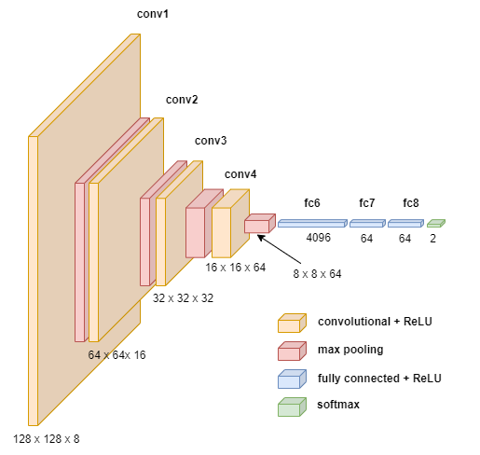
Modelo

Slide 8
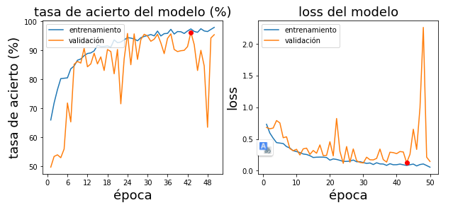
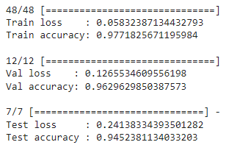
Entrenamiento y Evaluación
Epochs: 50
Batch size = 64
Optimizador: Adam → Learning rate = 0.001
Loss: categorical_crossentropy
Test accuracy = 94’52%

Slide 9
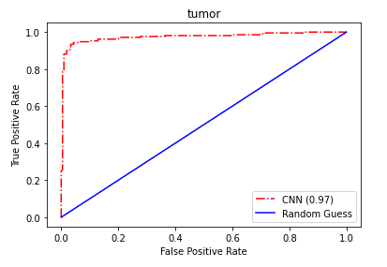
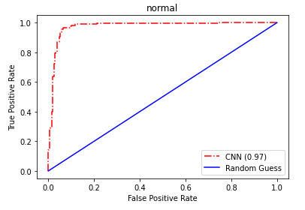
Entrenamiento y Evaluación
Epochs: 50
Batch size = 64
Optimizador: Adam → Learning rate = 0.001
Loss: categorical_crossentropy

Slide 10
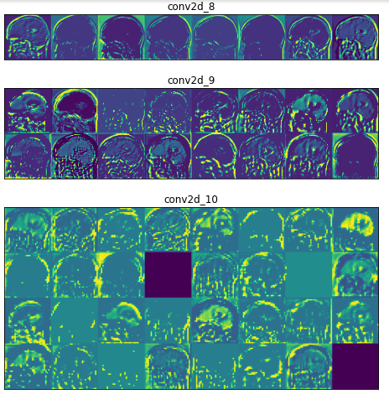
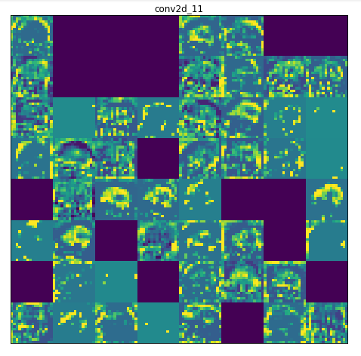
Feature Maps

Slide 11
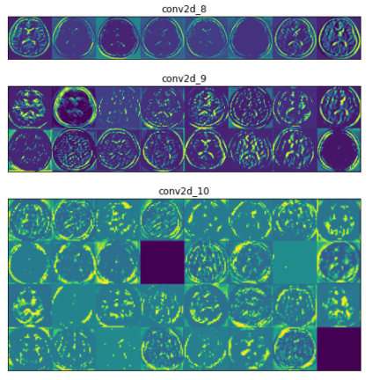
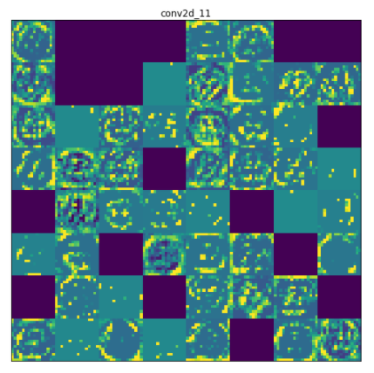
Feature Maps

Slide 12
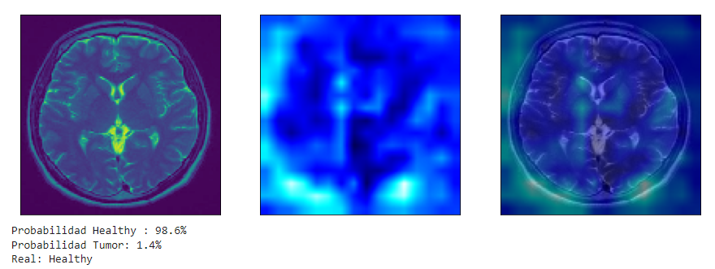
Heat Maps

Slide 13
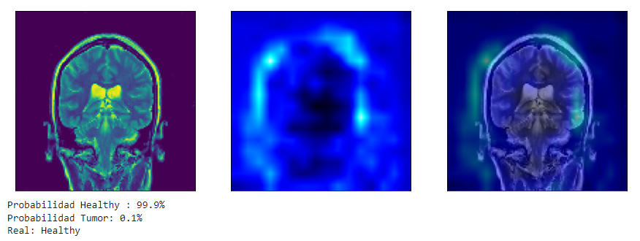
Heat Maps

Slide 14
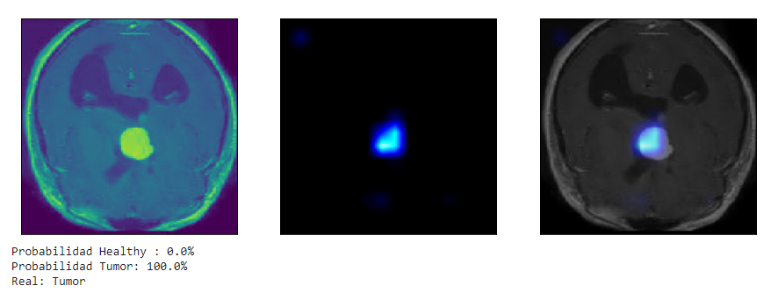
Heat Maps

Slide 15
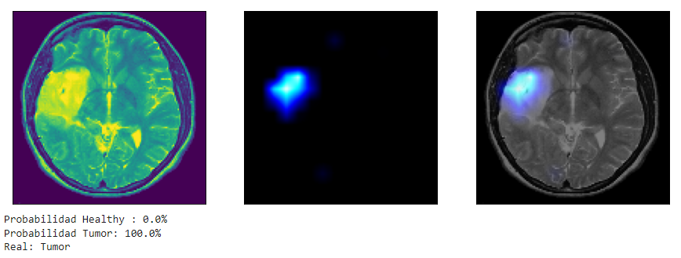
Heat Maps

Slide 16
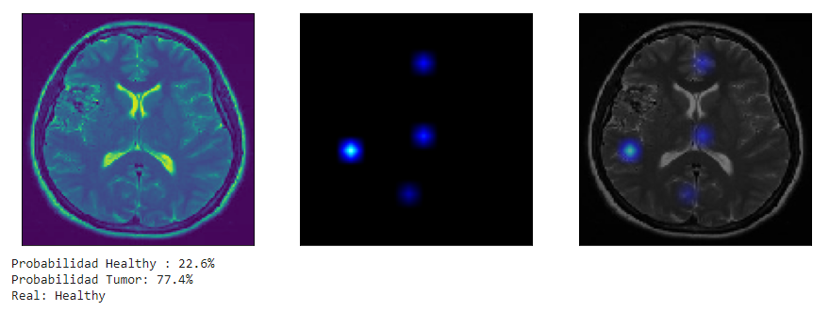
Mayores Confusiones - Healthy

Slide 17
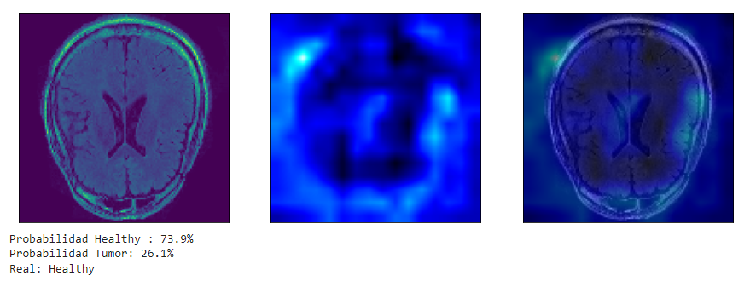
Mayores Confusiones - Healthy

Slide 18
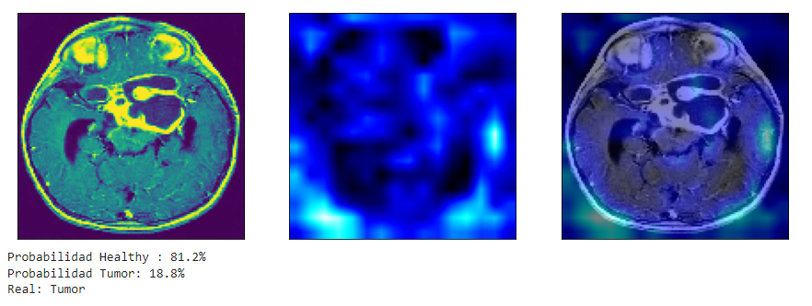
Mayores Confusiones - Tumor

Slide 19
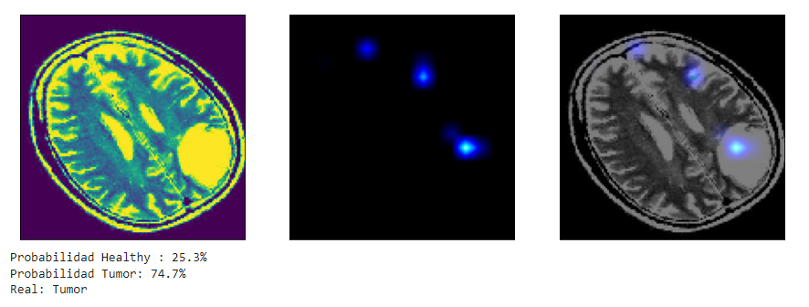
Mayores Confusiones - Tumor

Slide 20
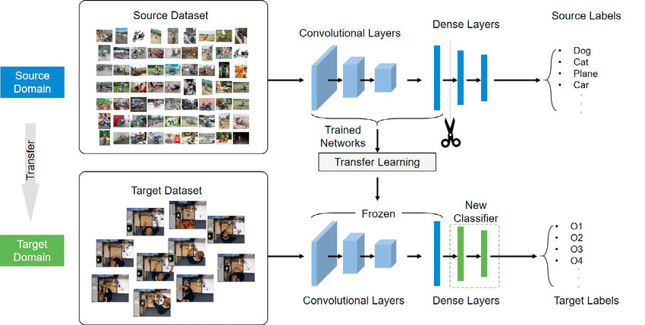
Transfer Learning – ResNet50

Slide 21
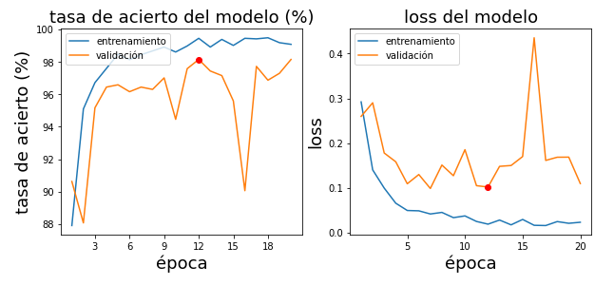
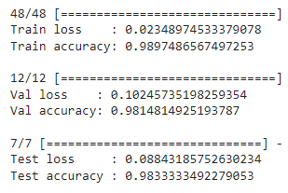
Transfer Learning – ResNet50
Test accuracy = 98’33%

Slide 22
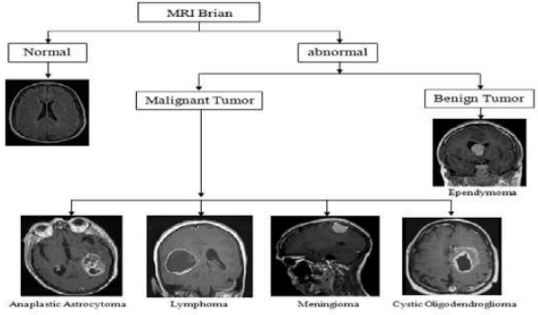
Posibles mejoras
Aumentar Dataset: bien con una combinación de otros Datasets o bien con la generación de datos sintéticos mediante GAN’s.
Llevar el modelo un paso más allá para que sea capaz de predecir de qué tipo de tumor se trata o incluso el tratamiento más apropiado para cada paciente:

Slide 23
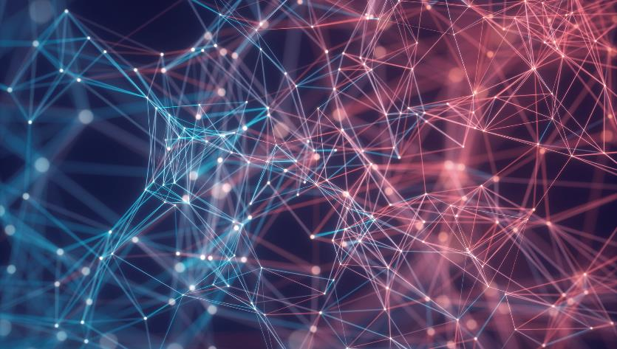
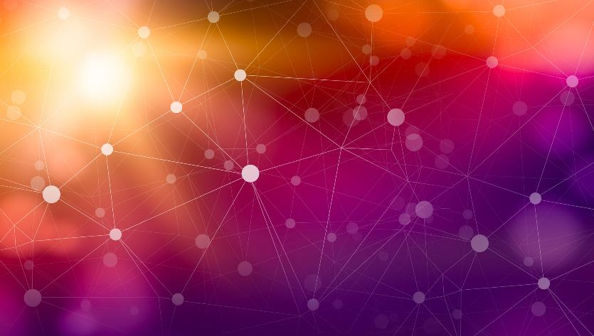
Gracias
Héctor Jordà López
Máster en Inteligencia Artificial Avanzada y Aplicada

Slide 24
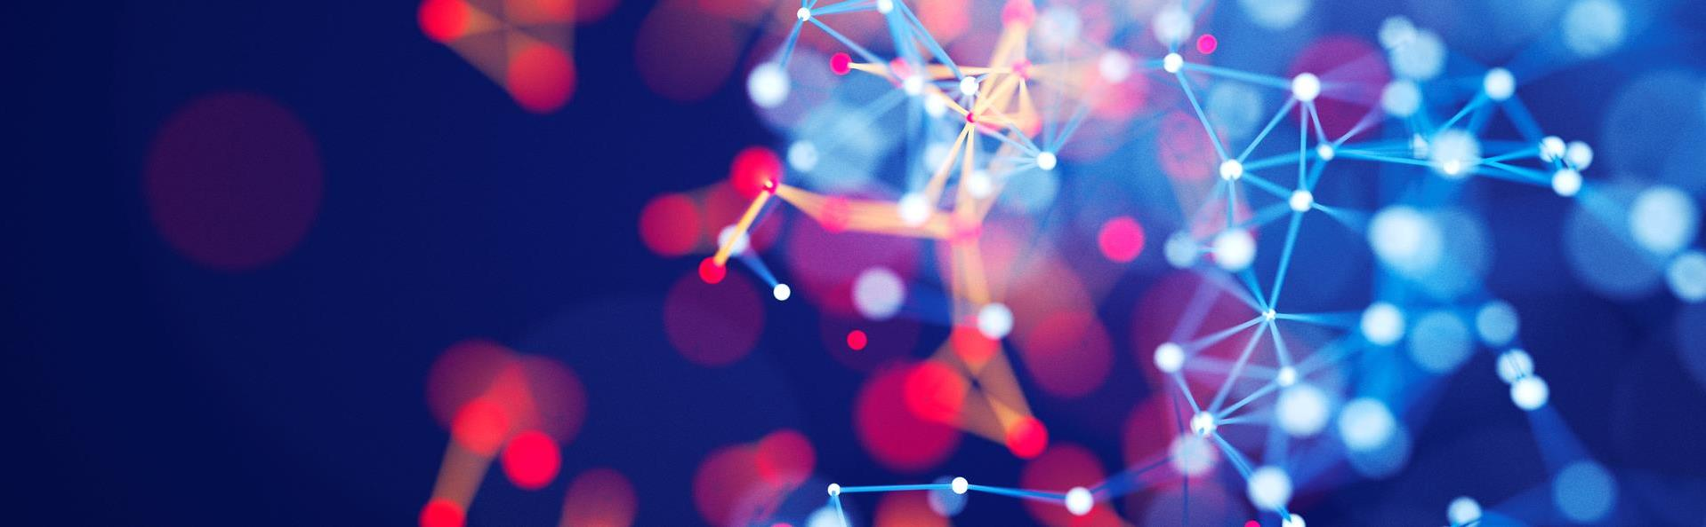
Conclusiones
Un modelo sencillo de redes convolucionales es capaz de obtener buenos resultados a la hora de clasificar imágenes.
Mediante Transfer Learning podemos mejorar los resultados obtenidos tanto en rendimiento como en velocidad de entrenamiento. Fácil implementación.
La validez de los resultados obtenidos dependerán de la aplicación. En el ámbito médico será muy importante mejorar significativamente los resultados que pueda obtener un profesional humano.

